Slide 1
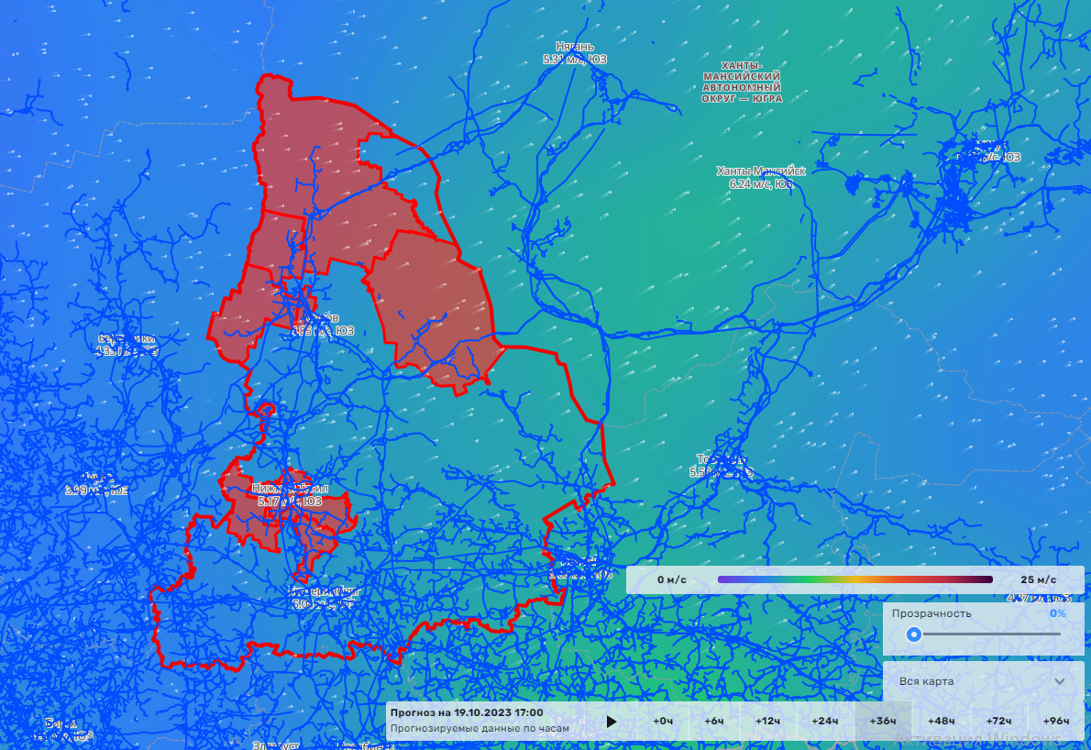
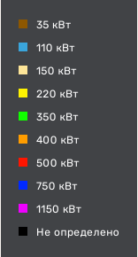
ИНФОРМАЦИОННЫЕ МАТЕРИАЛЫ ПО ПОРЫВАМ ВЕТРА
НА ТЕРРИТОРИИ СВЕРДЛОВСКОЙ ОБЛАСТИ
(РИСК НАРУШЕНИЯ ЭЛЕКТРОСНАБЖЕНИЯ НА 19.10.2023)
Условные обозначения
Североуральский ГО
Ивдельский ГО
ветер, порыв м/с
626/117
60%
158,385/59
60%
3970/38499
4339/20365
1
17
1
17
ГО Карпинск
- линии электропередач
390/59
60%
3734/28435
0,5
17
ГО Краснотурьинск
Гаринский ГО
261/55
60%
20
- количество осадков (УГМС), мм
317/174
60%
1971/3716
15
- порывы ветра (УГМС), м/с
4585/60685
0
17
0,5
17
- прогноз нарушения ЛЭП (УГМС)
Качканарский ГО
293/103
60%
321/20
- протяженность ЛЭП/ТП (шт.)
2639/39202
19/330
- кол-во домов /населения
1,2
17
- износ электроэнергетических систем
Невьянский ГО
60%
933,9/233
60%
Город
- муниципальное образование
11673/39922
0,2
17
Горноуральский ГО
257/57
60%
16821/31530
0,1
17
МО г. Нижний Тагил
1945,56/769
60%
3538/343124
0,1
17
ГУ МЧС России по Свердловской области
АРМ №9
18.10.2023
Исп. Замараева Е.А.
Тел. 346-1279

Slide 2
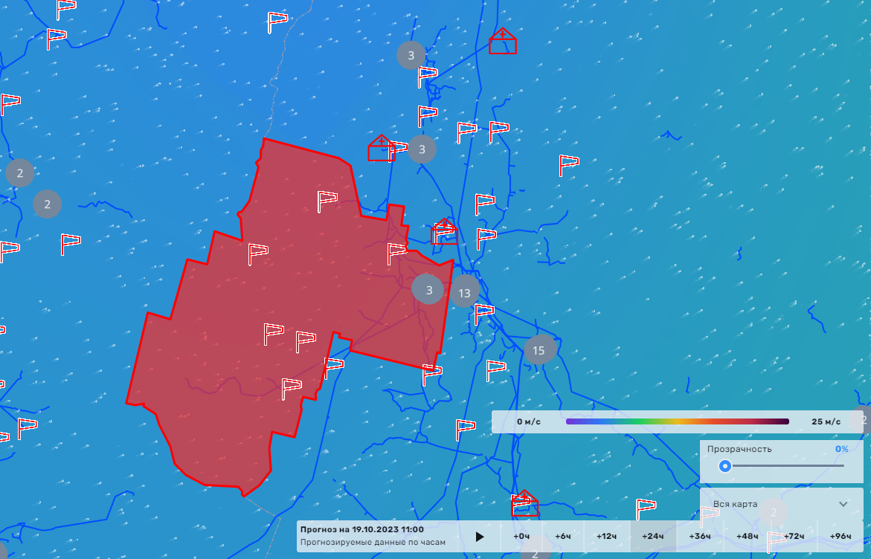

ИНФОРМАЦИОННЫЕ МАТЕРИАЛЫ ПО ПОРЫВАМ ВЕТРА
НА ТЕРРИТОРИИ ГО КАРПИНСК СВЕРДЛОВСКОЙ ОБЛАСТИ
(РИСК НАРУШЕНИЯ ЭЛЕКТРОСНАБЖЕНИЯ НА 19.10.2023)
Условные обозначения
ветер, порыв м/с
- линии электропередач
ГО Карпинск
390/59
60%
3734/28435
0,5
17
20
- количество осадков (УГМС), мм
15
- порывы ветра (УГМС), м/с
- количество подразделений
ПСЧ
- прогноз нарушения ЛЭП (УГМС)
321/20
- протяженность ЛЭП/ТП (шт.)
19/330
- кол-во домов /населения
- износ электроэнергетических систем
60%
Город
- муниципальное образование
ГУ МЧС России по Свердловской области
АРМ №9
18.10.2023
Исп. Замараева Е.А.
Тел. 346-1279

Slide 3
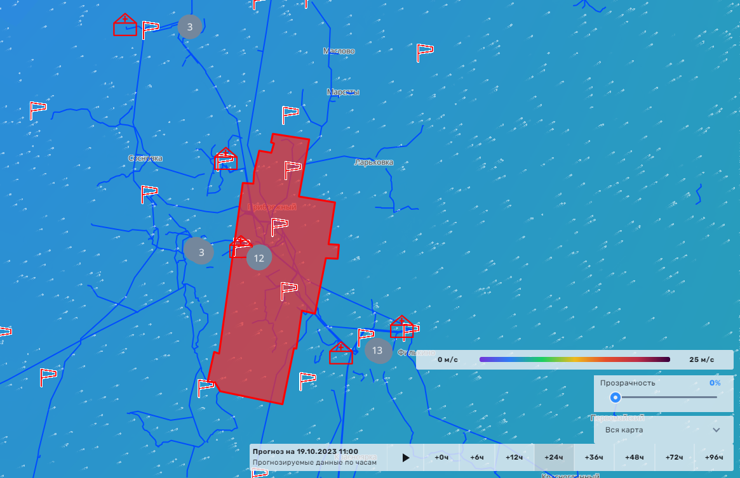
ИНФОРМАЦИОННЫЕ МАТЕРИАЛЫ ПО ПОРЫВАМ ВЕТРА
НА ТЕРРИТОРИИ ГО КРАСНОТУРЬИНСК СВЕРДЛОВСКОЙ ОБЛАСТИ
(РИСК НАРУШЕНИЯ ЭЛЕКТРОСНАБЖЕНИЯ НА 19.10.2023)
Условные обозначения
ветер, порыв м/с
ГО Краснотурьинск
- линии электропередач
317/174
60%
4585/60685
0,5
17
20
- количество осадков (УГМС), мм
15
- порывы ветра (УГМС), м/с
- количество подразделений
ПСЧ
- прогноз нарушения ЛЭП (УГМС)
321/20
- протяженность ЛЭП/ТП (шт.)
19/330
- кол-во домов /населения
- износ электроэнергетических систем
60%
Город
- муниципальное образование
ГУ МЧС России по Свердловской области
АРМ №9
18.10.2023
Исп. Замараева Е.А.
Тел. 346-1279

Slide 4
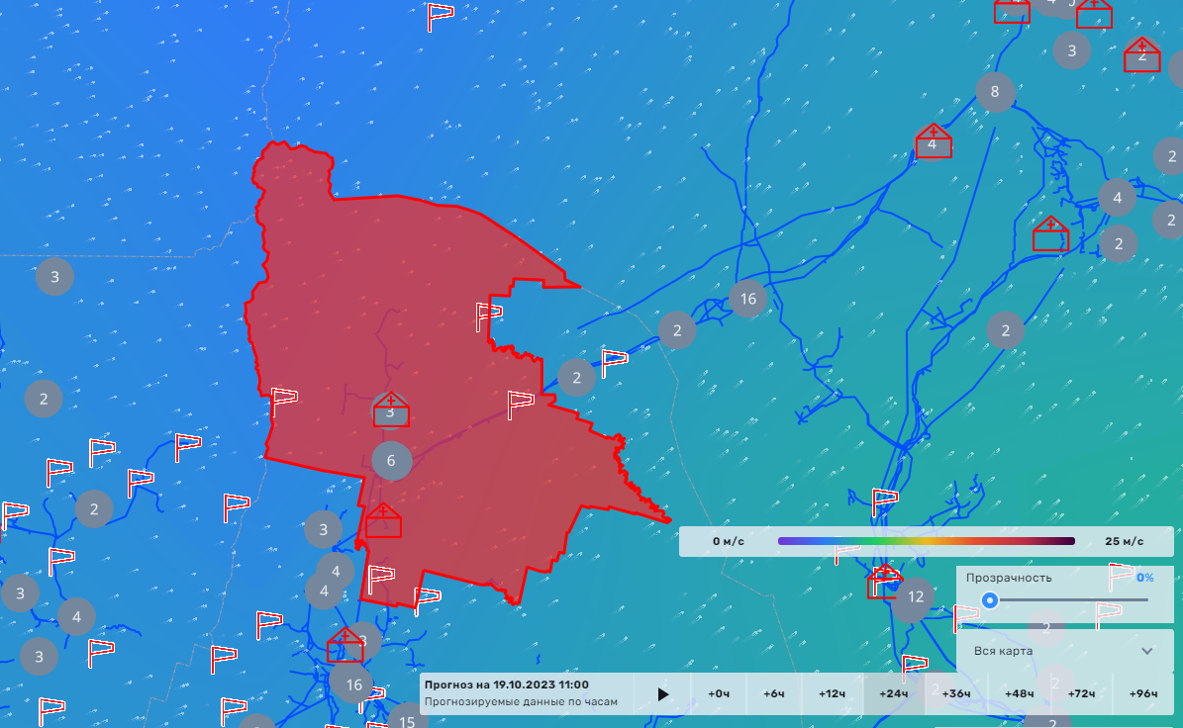
ИНФОРМАЦИОННЫЕ МАТЕРИАЛЫ ПО ПОРЫВАМ ВЕТРА
НА ТЕРРИТОРИИ ИВДЕЛЬСКОГО ГО СВЕРДЛОВСКОЙ ОБЛАСТИ
(РИСК НАРУШЕНИЯ ЭЛЕКТРОСНАБЖЕНИЯ НА 19.10.2023)
Условные обозначения
Ивдельский ГО
ветер, порыв м/с
158,385/59
60%
4339/20365
1
17
- линии электропередач
20
- количество осадков (УГМС), мм
15
- порывы ветра (УГМС), м/с
- количество подразделений
ПСЧ
- прогноз нарушения ЛЭП (УГМС)
321/20
- протяженность ЛЭП/ТП (шт.)
19/330
- кол-во домов /населения
- износ электроэнергетических систем
60%
Город
- муниципальное образование
ГУ МЧС России по Свердловской области
АРМ №9
18.10.2023
Исп. Замараева Е.А.
Тел. 346-1279

Slide 5
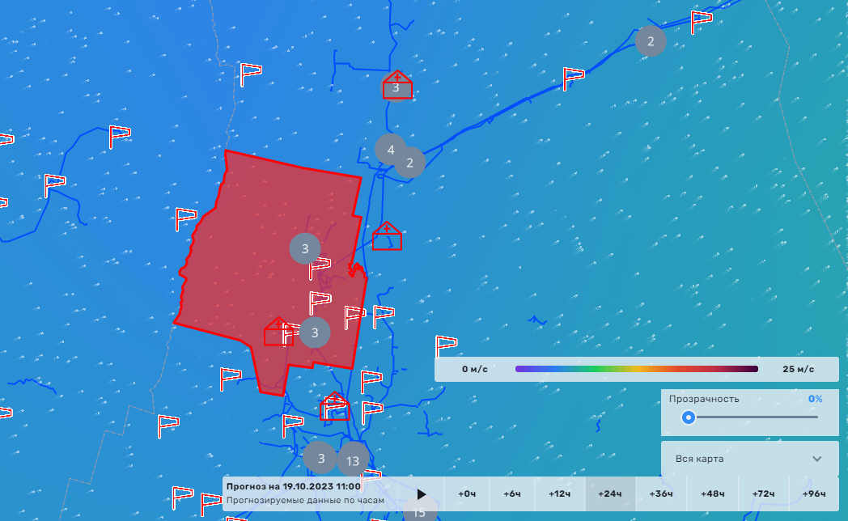
ИНФОРМАЦИОННЫЕ МАТЕРИАЛЫ ПО ПОРЫВАМ ВЕТРА
НА ТЕРРИТОРИИ СЕВЕРОУРАЛЬСКОГО ГО СВЕРДЛОВСКОЙ ОБЛАСТИ
(РИСК НАРУШЕНИЯ ЭЛЕКТРОСНАБЖЕНИЯ НА 19.10.2023)
Условные обозначения
Североуральский ГО
626/117
60%
ветер, порыв м/с
3970/38499
1
17
- линии электропередач
20
- количество осадков (УГМС), мм
15
- порывы ветра (УГМС), м/с
- количество подразделений
ПСЧ
- прогноз нарушения ЛЭП (УГМС)
321/20
- протяженность ЛЭП/ТП (шт.)
19/330
- кол-во домов /населения
- износ электроэнергетических систем
60%
Город
- муниципальное образование
ГУ МЧС России по Свердловской области
АРМ №9
18.10.2023
Исп. Замараева Е.А.
Тел. 346-1279

Slide 6
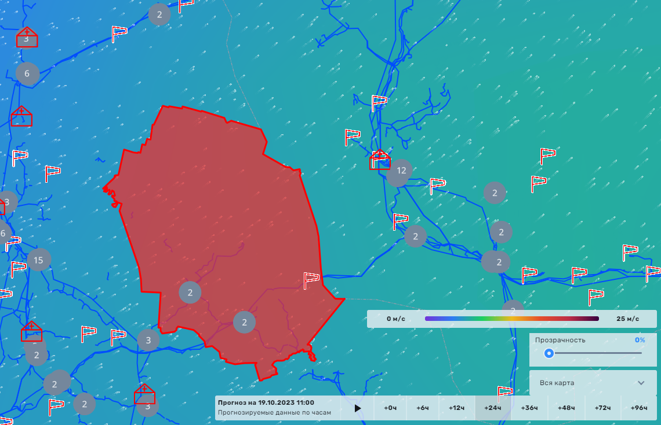
ИНФОРМАЦИОННЫЕ МАТЕРИАЛЫ ПО ПОРЫВАМ ВЕТРА
НА ТЕРРИТОРИИ ГАРИНСКОГО ГО СВЕРДЛОВСКОЙ ОБЛАСТИ
(РИСК НАРУШЕНИЯ ЭЛЕКТРОСНАБЖЕНИЯ НА 19.10.2023)
Условные обозначения
Гаринский ГО
ветер, порыв м/с
261/55
60%
1971/3716
- линии электропередач
0
17
20
- количество осадков (УГМС), мм
15
- порывы ветра (УГМС), м/с
- количество подразделений
ПСЧ
- прогноз нарушения ЛЭП (УГМС)
321/20
- протяженность ЛЭП/ТП (шт.)
19/330
- кол-во домов /населения
- износ электроэнергетических систем
60%
Город
- муниципальное образование
ГУ МЧС России по Свердловской области
АРМ №9
18.10.2023
Исп. Замараева Е.А.
Тел. 346-1279

Slide 7
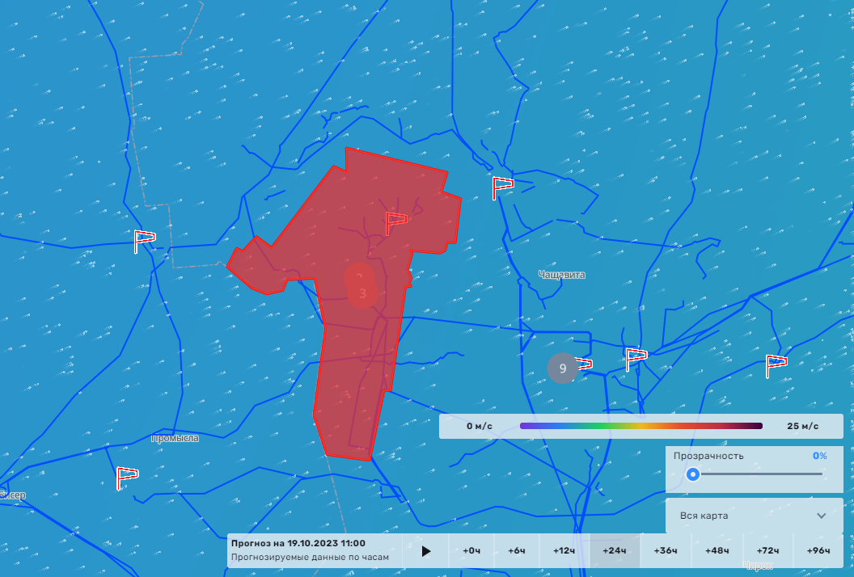
ИНФОРМАЦИОННЫЕ МАТЕРИАЛЫ ПО ПОРЫВАМ ВЕТРА
НА ТЕРРИТОРИИ КАЧКАНАРСКОГО ГО СВЕРДЛОВСКОЙ ОБЛАСТИ
(РИСК НАРУШЕНИЯ ЭЛЕКТРОСНАБЖЕНИЯ НА 19.10.2023)
Условные обозначения
Качканарский ГО
293/103
60%
ветер, порыв м/с
2639/39202
1,2
17
- линии электропередач
20
- количество осадков (УГМС), мм
15
- порывы ветра (УГМС), м/с
- количество подразделений
ПСЧ
- прогноз нарушения ЛЭП (УГМС)
321/20
- протяженность ЛЭП/ТП (шт.)
19/330
- кол-во домов /населения
- износ электроэнергетических систем
60%
Город
- муниципальное образование
ГУ МЧС России по Свердловской области
АРМ №9
18.10.2023
Исп. Замараева Е.А.
Тел. 346-1279

Slide 8
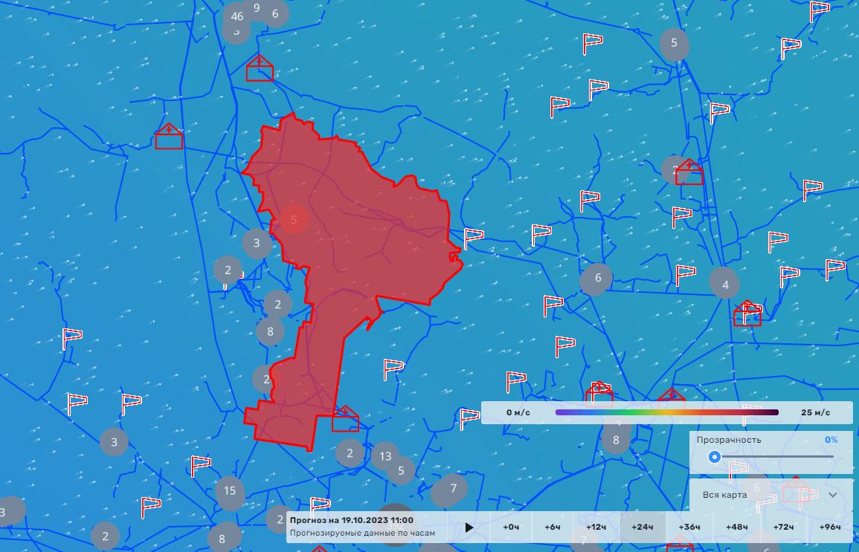
ИНФОРМАЦИОННЫЕ МАТЕРИАЛЫ ПО ПОРЫВАМ ВЕТРА
НА ТЕРРИТОРИИ НЕВЬЯНСКОГО ГО СВЕРДЛОВСКОЙ ОБЛАСТИ
(РИСК НАРУШЕНИЯ ЭЛЕКТРОСНАБЖЕНИЯ НА 19.10.2023)
Условные обозначения
Невьянский ГО
ветер, порыв м/с
933,9/233
60%
11673/39922
- линии электропередач
0,2
17
20
- количество осадков (УГМС), мм
15
- порывы ветра (УГМС), м/с
- количество подразделений
ПСЧ
- прогноз нарушения ЛЭП (УГМС)
321/20
- протяженность ЛЭП/ТП (шт.)
19/330
- кол-во домов /населения
- износ электроэнергетических систем
60%
Город
- муниципальное образование
ГУ МЧС России по Свердловской области
АРМ №9
18.10.2023
Исп. Замараева Е.А.
Тел. 346-1279

Slide 9
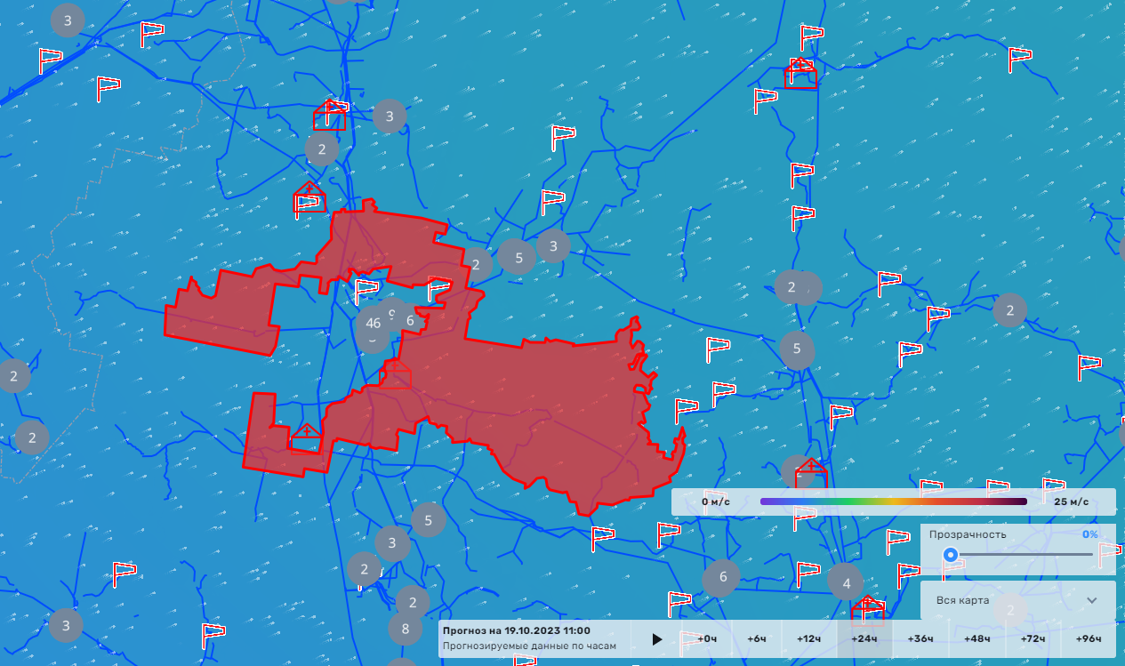
ИНФОРМАЦИОННЫЕ МАТЕРИАЛЫ ПО ПОРЫВАМ ВЕТРА
НА ТЕРРИТОРИИ ГОРНОУРАЛЬСКОГО ГО СВЕРДЛОВСКОЙ ОБЛАСТИ
(РИСК НАРУШЕНИЯ ЭЛЕКТРОСНАБЖЕНИЯ НА 19.10.2023)
Условные обозначения
Горноуральский ГО
257/57
60%
ветер, порыв м/с
16821/31530
0,1
17
- линии электропередач
20
- количество осадков (УГМС), мм
15
- порывы ветра (УГМС), м/с
- количество подразделений
ПСЧ
- прогноз нарушения ЛЭП (УГМС)
321/20
- протяженность ЛЭП/ТП (шт.)
19/330
- кол-во домов /населения
- износ электроэнергетических систем
60%
Город
- муниципальное образование
ГУ МЧС России по Свердловской области
АРМ №9
18.10.2023
Исп. Замараева Е.А.
Тел. 346-1279

Slide 10
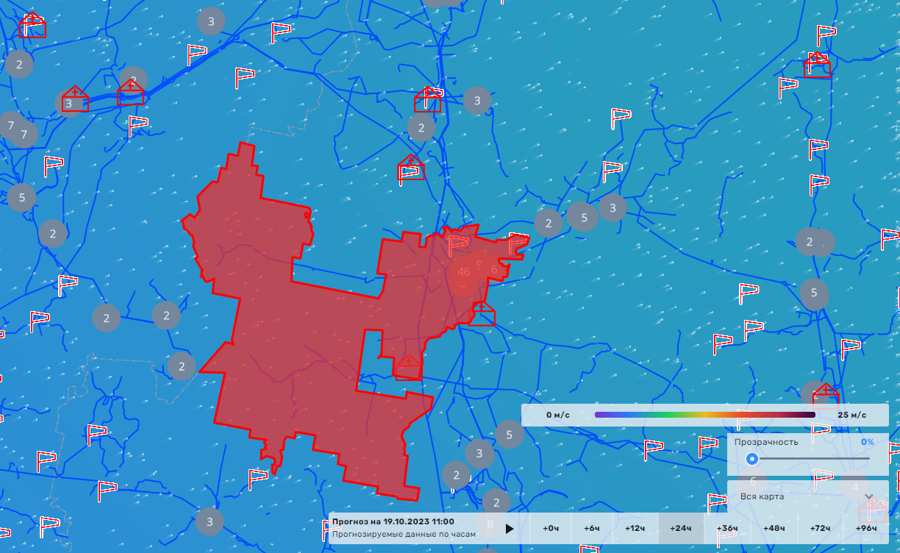
ИНФОРМАЦИОННЫЕ МАТЕРИАЛЫ ПО ПОРЫВАМ ВЕТРА
НА ТЕРРИТОРИИ МО г. НИЖНИЙ ТАГИЛ СВЕРДЛОВСКОЙ ОБЛАСТИ
(РИСК НАРУШЕНИЯ ЭЛЕКТРОСНАБЖЕНИЯ НА 19.10.2023)
МО г. Нижний Тагил
Условные обозначения
1945,56/769
60%
ветер, порыв м/с
3538/343124
0,1
17
- линии электропередач
20
- количество осадков (УГМС), мм
15
- порывы ветра (УГМС), м/с
- количество подразделений
ПСЧ
- прогноз нарушения ЛЭП (УГМС)
321/20
- протяженность ЛЭП/ТП (шт.)
19/330
- кол-во домов /населения
- износ электроэнергетических систем
60%
Город
- муниципальное образование
ГУ МЧС России по Свердловской области
АРМ №9
18.10.2023
Исп. Замараева Е.А.
Тел. 346-1279

